Slide 1
WebEffector – инструмент комплексного автоматического продвижения проектов в ТОП выдачи поисковых систем.
Сервис представляет собой полноценный автоматизированный продукт, предоставляющий помимо традиционной закупки ссылок услуги по внутренней оптимизации сайта и улучшению поведенческих факторов.

Slide 2
Продвижение сайта в поисковых системах
Внутренняя оптимизация:
подбор семантического ядра
группировка запросов и создание страниц
размещение контента на продвигаемых страницах (заголовки, текст, фото)
технические настройки сайта
работа с юзабилити
Внешняя оптимизация:
закупка ссылочной массы
улучшение поведенческих факторов

Slide 3
Что такое семантическое ядро?
Семантическое ядро – это полный набор продвигаемых поисковых слов и словосочетаний, описывающих определенный предмет, его характеристики. В частности, это слова, относящиеся к деятельности сайта или к деятельности компании, владеющей сайтом.
Эти слова называются ключевыми словами, и их совокупность, собственно, составляет семантическое ядро.

Slide 4
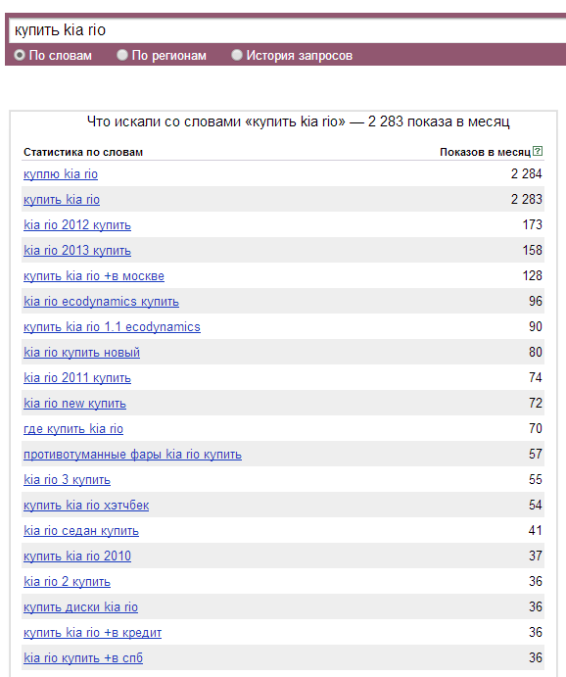
Подбор семантического ядра
Сервис wordstat.yandex.ru подскажет самые популярные запросы и их частоту за последний месяц.
Отберите как можно больше целевых запросов.
Эффективность продвижения возрастет, если помимо нескольких высокочастотных запросов вы будете продвигать еще и много низкочастотных.

Slide 5
Типы запросов
Коммерческие запросы
Пример: купить, аренда, цена, доставка
Некоммерческие запросы
Пример: cкачать, бесплатно, рецепт, фото, форум, отзывы
Геозависимые запросы
Пример: доставка суши, заказ такси, …
Геонезависимые запросы
Пример: билеты Москва-Питер

Slide 6
Нецелевые запросы
Избегайте нецелевые запросы:
kia rio фото
kia rio краш тест видео
kia форум
как поменять масло на kia ceed
продаю kia rio
…
Нецелевые запросы приносят посетителей, но не покупателей.
Затраты на их продвижение не принесут ожидаемого результата.

Slide 7
Семантические группы
Каждая семантическая группа должна содержать в себе запросы, относящиеся к одному товару или услуге:
Группа 1:
kia rio
купить kia rio
стоимость kia rio
где купить kia rio
цены kia rio
Группа 2:
kia ceed
купить kia ceed
стоимость kia ceed
где купить kia ceed
цены kia ceed
Группа 3:
сервис kia
адреса сц kia
сервис kia цены
официальный сервис kia

Slide 8
Размещение контента
Каждая семантическая группа запросов распределяется на созданную под отдельный товар страницу сайта.
Атрибуты страницы:
описание товара
цена
кнопка «Купить»
заголовки title, текст которых отображается в заголовке браузера
заголовки H1 – содержащие название товара или услуги

Slide 9
Технические настройки сайта
Настройка главного зеркала сайта
Настройка ответов от сервера
Удаление дубликатов страниц

Slide 10
Работа с юзабилити
Основные моменты:
понятная структура
фильтры товаров
беспрепятственная покупка
качественный контент (фото, описания, отзывы)
подробные описания условий покупки/доставки
условия оптовых продаж
виджеты online-консультантов

Slide 11
Закупка ссылочной массы
Процесс закупки ссылочной массы представляет из себя размещение ссылок, ведущих на Ваш сайт, на сайтах-донорах.
Для каждого запроса подбираются определённые сайты-доноры.
Результат: поисковые системы начинают замечать, что разнообразные качественные интернет-ресурсы ссылаются на Ваш интернет-магазин, тем самым повышая его авторитет.

Slide 12
Поведенческие факторы
Соотношение переходов на сайт к числу его показов в выдаче (CTR)
Процент отказов
Глубина просмотра
Продолжительность сессии

Slide 13
Аналитика и корректировки
Установка счётчиков: Li, Google analytics, Яндекс Метрика.
Анализ трафика: нецелевые запросы, аудит сниппетов.
Корректировки: работа с трафиком, доработка сниппетов.

Slide 14
Благодарим за внимание!
Антон Воробьев
a.vorobev@webeffector.ru
Ведущий аналитик WebEffector

